Slide 1
2021
桥梁——基于Android的大学生心灵沟通app
答辩人：谢晨龙
指导老师：赵良军

Slide 2
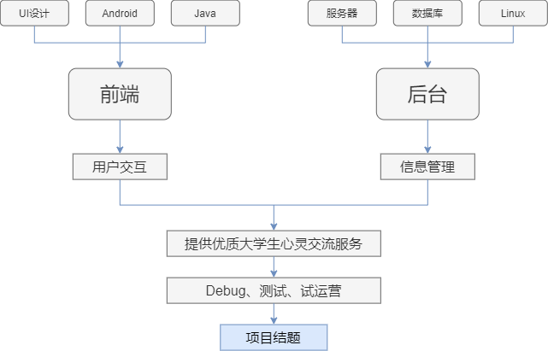
项目内容
02
Project introduction
技术路线
老师
学
生
家长

Slide 3
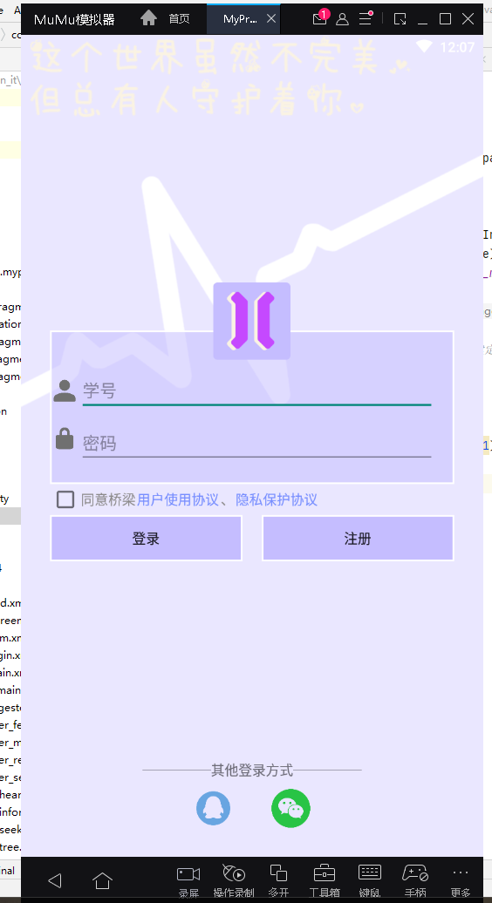
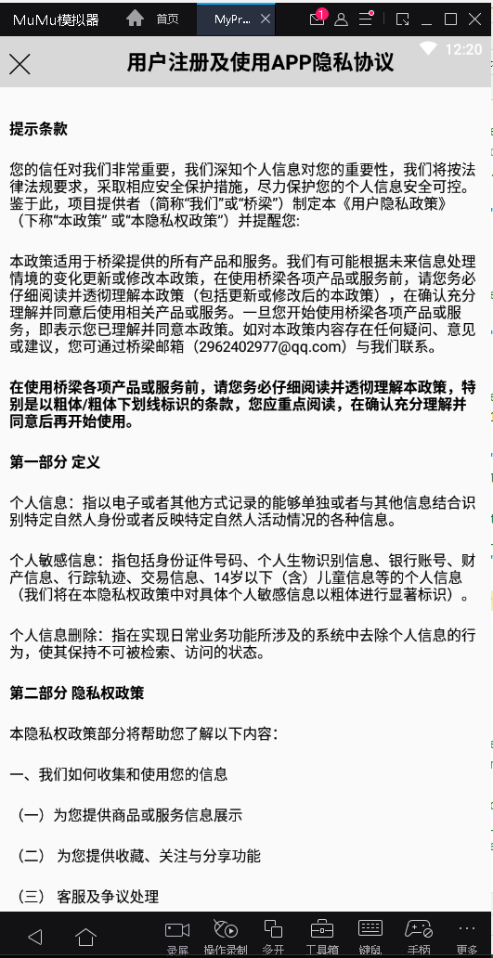
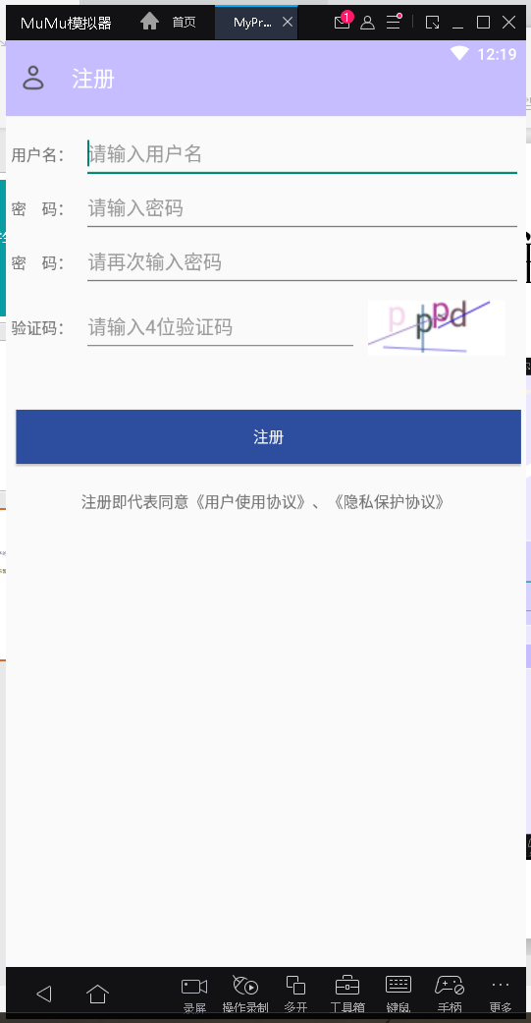
用户登陆注册界面
验证码：变换字母数字的Color、TextStyle、Padding，随机画线。
目前注册用户名和密码暂时使用SQLite进行本地保存。
其他登陆方式：暂未实现

Slide 4
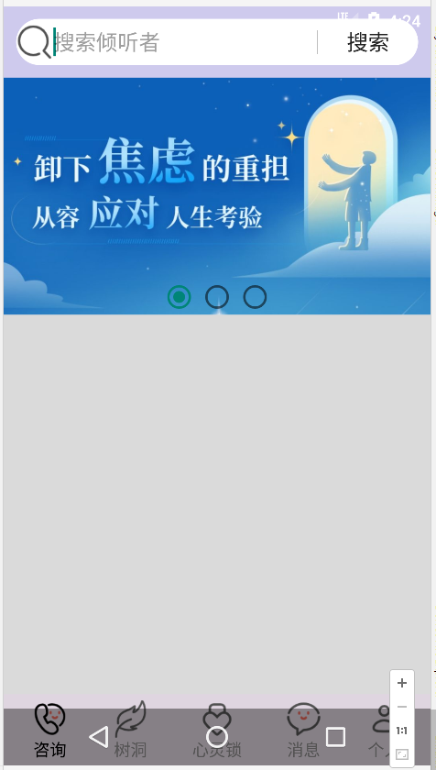
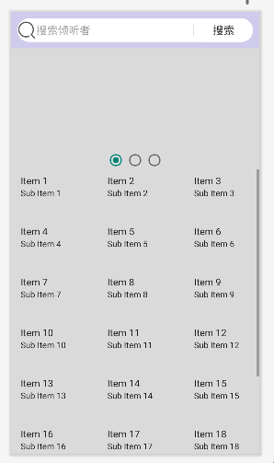
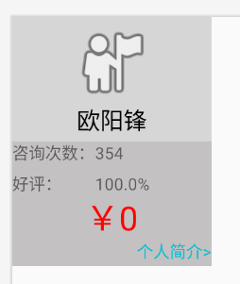
模块主页面-咨询
搜索栏采用EditText组件，用户输入的信息将在activity进行处理
轮播图采用ViewPager，对广告图片进行轮播，小圆点是RadioGroup，通过监听ViewPager的滑动，而控制圆点切换。
倾听者采用GridView，配置统一模板，但由于适配器问题，暂时无法呈现。

Slide 5
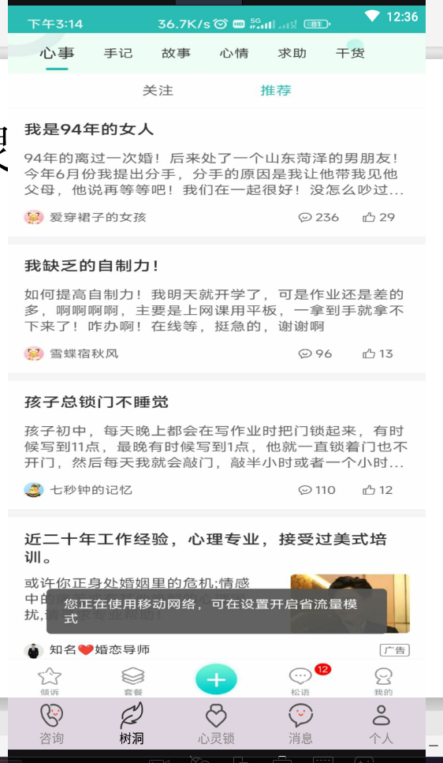
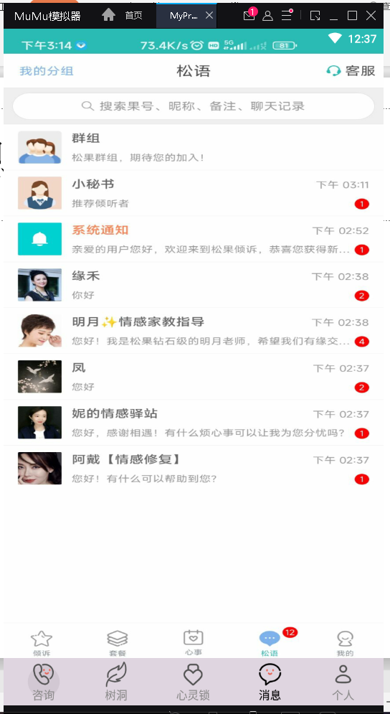
模块主页面-树洞、消息
这两个模块还没还是做，放了张图片以作参考。
树洞模块：参考论坛、朋友圈的样式完成。
消息用ListView列表展现每一条消息。

Slide 6
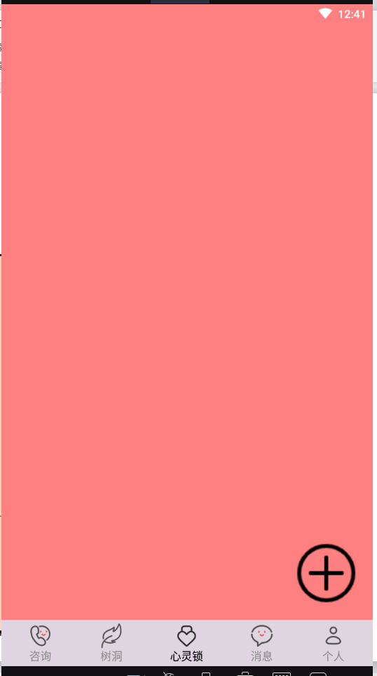
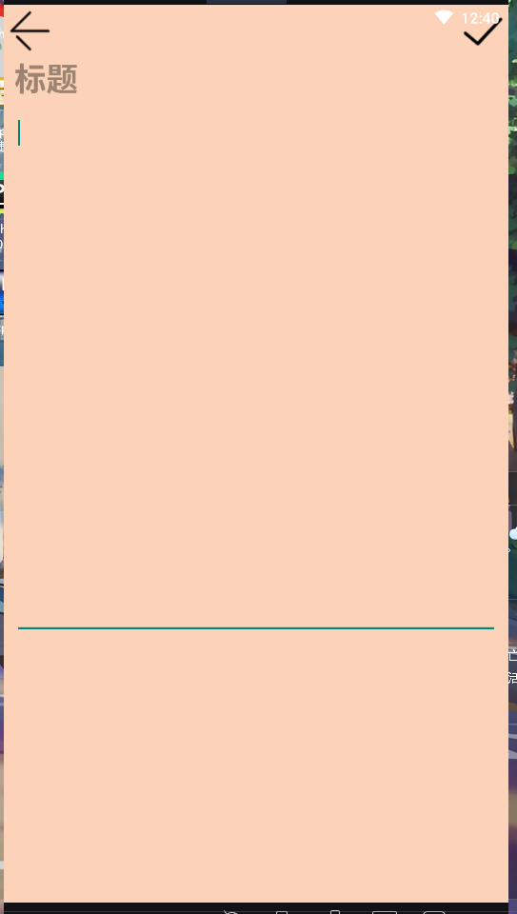
模块主页面-心灵锁
心灵锁借鉴记事本，但不限于记录文字和图片，还包括涂鸦、录音、录像。（未实现）

Slide 7
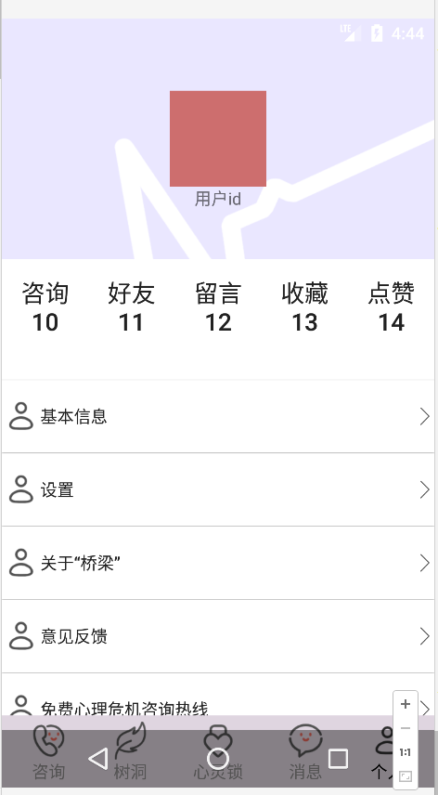
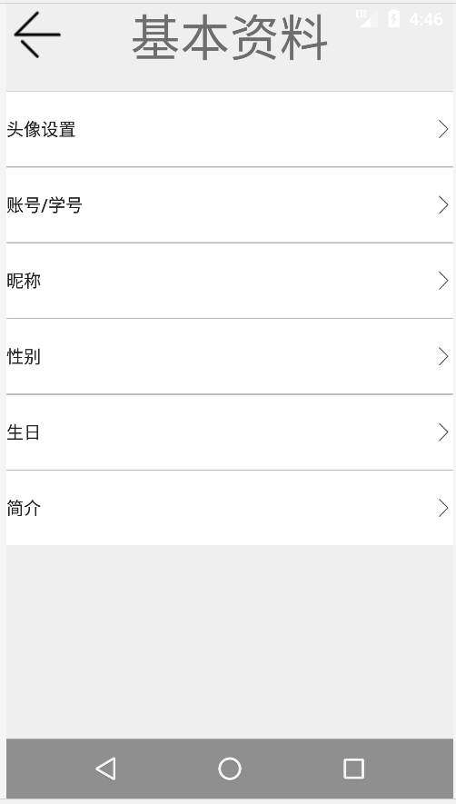
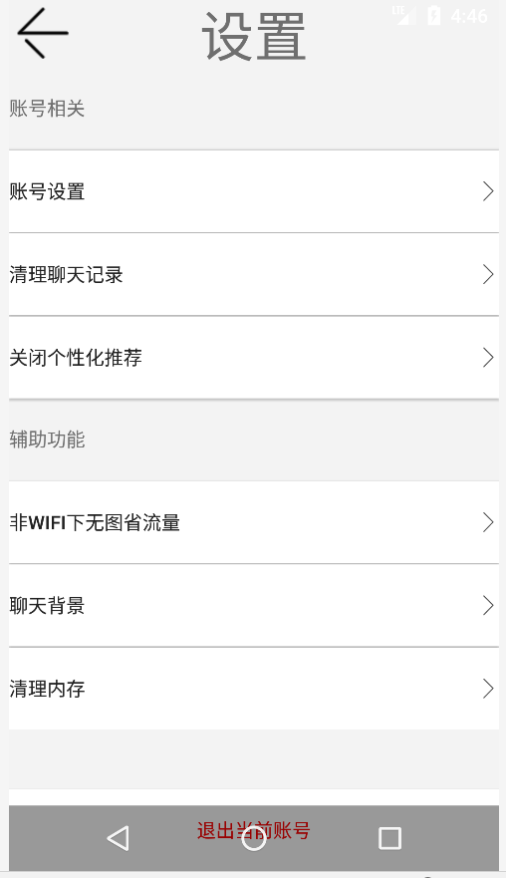
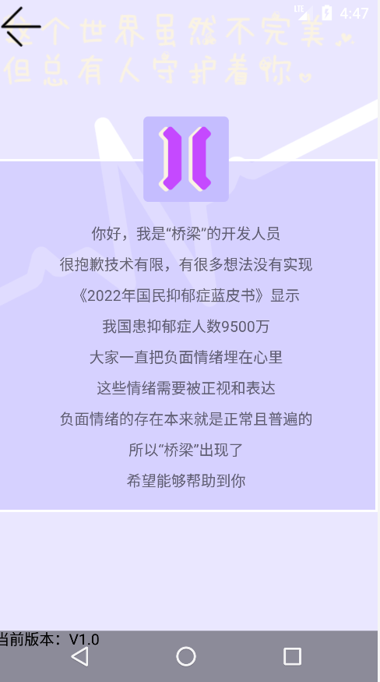
模块主页面-个人信息

Slide 8
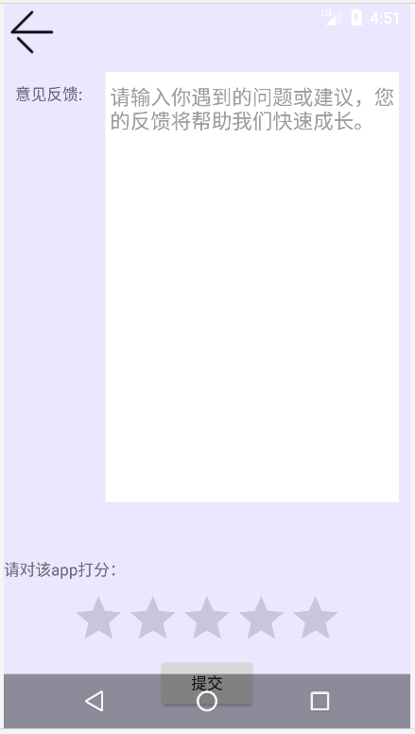
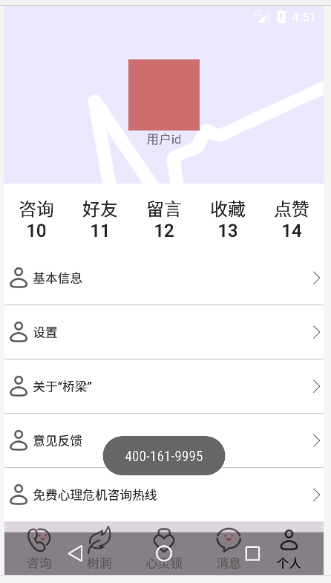
模块主页面-个人信息
个人信息页面前端基本完成，剩下的就是根据用户数据库信息修改页面数据，以及后端设置监听事件监听用户修改信息内容和对app的设置内容。

Slide 9
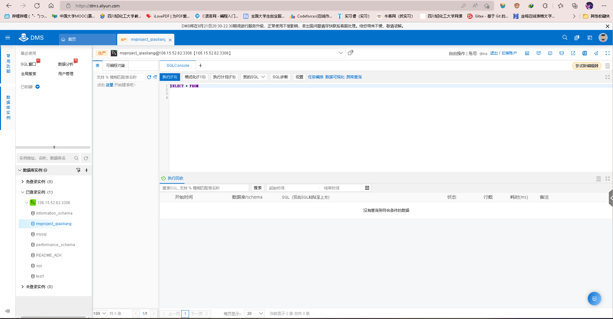
服务器相关-数据库（MySQL）
服务器使用的数据库是MySQL数据库，用阿里云dms进行远程控制管理该数据库。

Slide 10
课题研究的结论
THANK YOU
谢谢观看

